Slide 1
WebProgramming
Assignment #3 server script PHP & MySQL

Slide 2
개발환경
Linux (Raspberry pi3), Nginx, PHP7, MySQL(MariaDB)
165.194.35.2:3510 접속가능(해킹금지…)

Slide 3
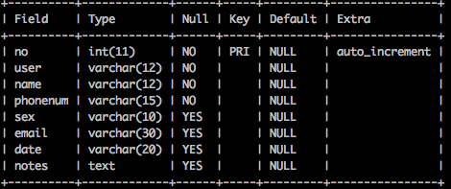
실행결과과
index.php , list.php, modify.php, process.php로 구성되어있다.
default page는 index.php로 시작하며 index.php가 input의 역할을 수행한다.
contacts 테이블을 이용하는데, 최초접속으로 contacts테이블이 없으면 생성한다.
테이블 구조

Slide 4
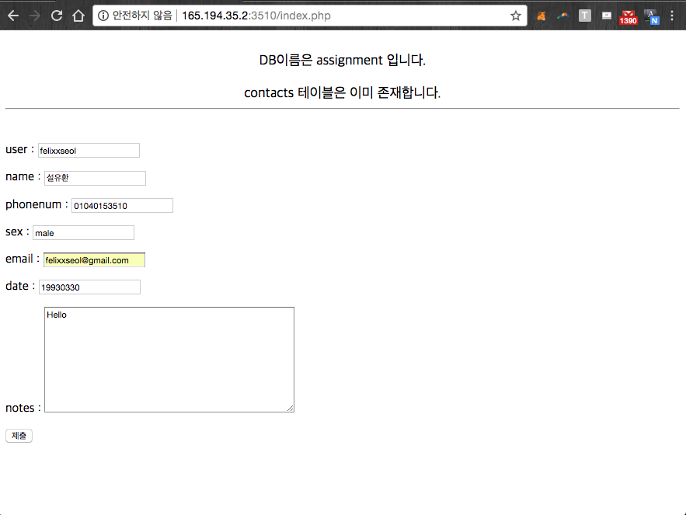
실행결과 index.php
해당정보를 입력하면

Slide 5
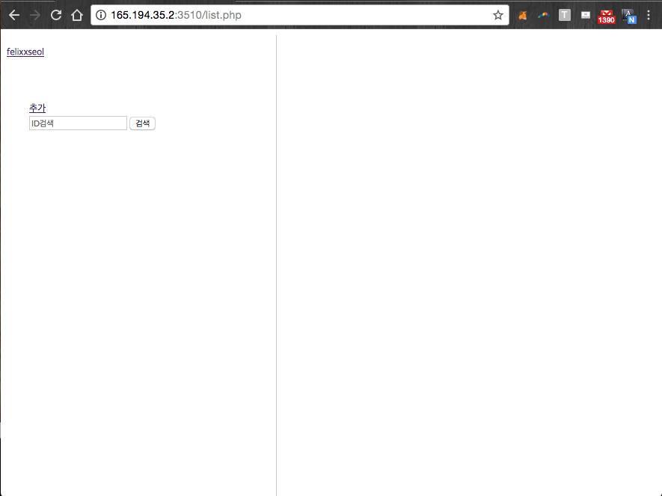
실행결과 list.php
좌측 nav에 user값이 표시된다.

Slide 6
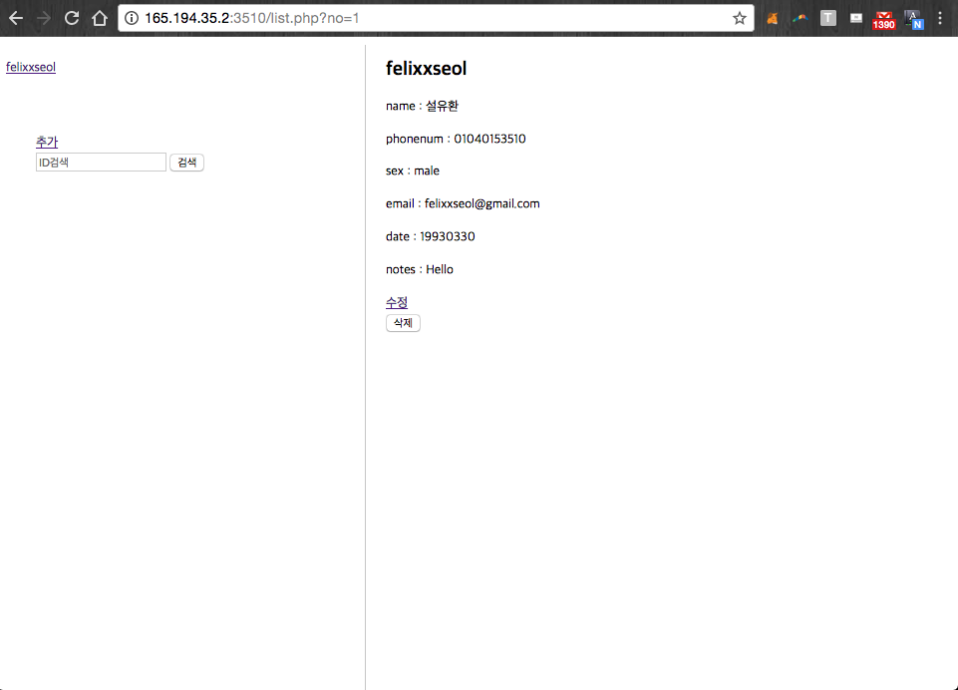
실행결과 list.php?no=1
list중 하나 클릭하면 우측에 정보가 표시된다.

Slide 7
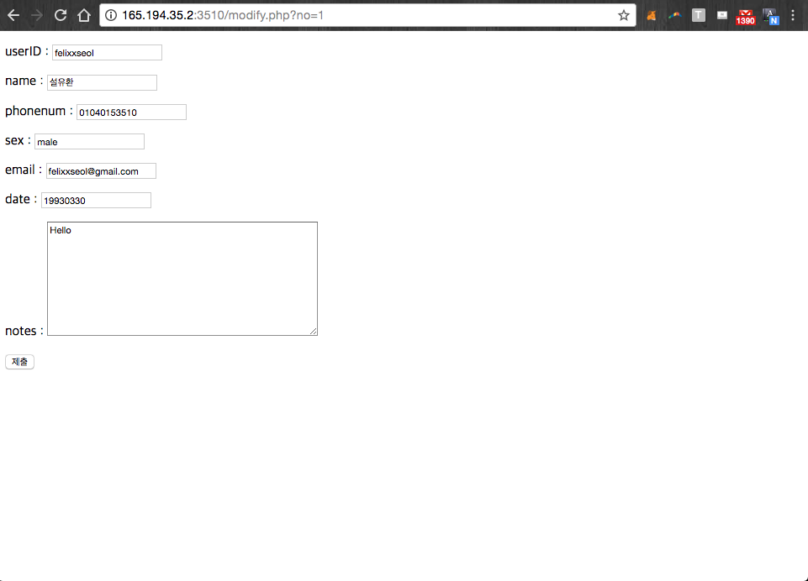
실행결과 modify.php?no=1
수정 버튼을 클릭하면 modify.php?no=1로 넘어온다.

Slide 8
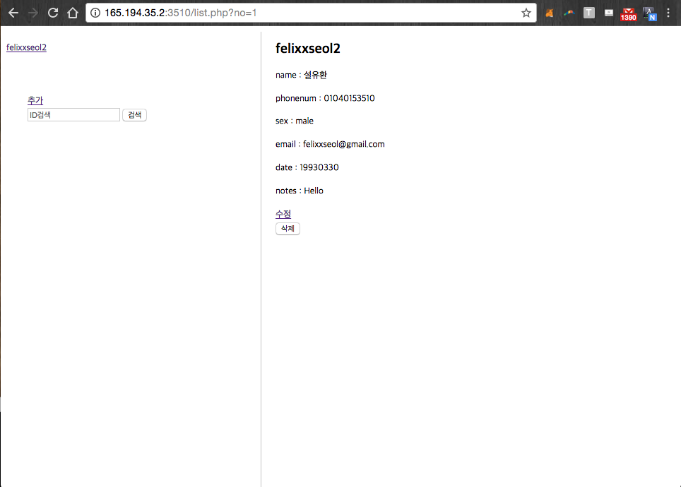
실행결과 list?no=1
user값을 변경시킨 모습. Modify page에서 제출을 누르면 list로넘어온다.

Slide 9
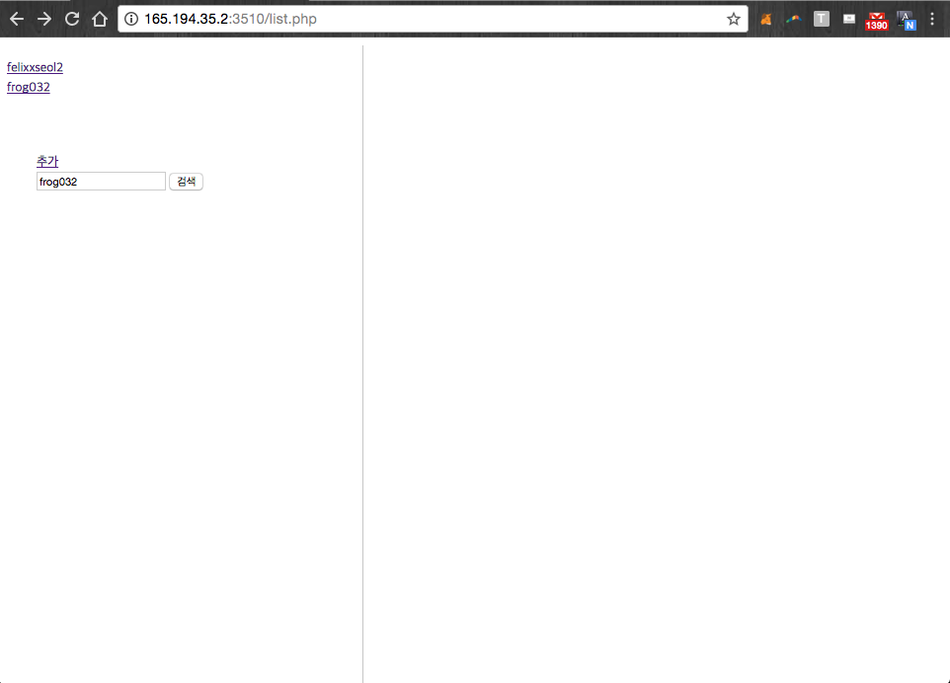
실행결과 list
추가 버튼을 누르면 index.php로 돌아가 정보입력을 받는다. Item하나를 추가한 모습.

Slide 10
실행결과 list
추가버튼 아래 input값에 찾고싶은 userID를 넣고 검색버튼을 누르면 search 기능을 수행한다.

Slide 11

실행결과 modify.php?no=2
검색한 결과에 맞는 user의 값으로 modify.php에 진입한다.
검색한 결과가 없으면 정보를 비워놓는다.

Slide 12

실행결과 delete
frog032 user를 delete한 모습이다.

Slide 13
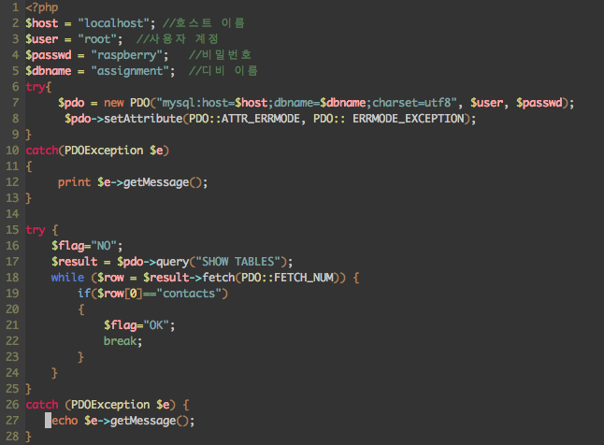
코드설명 list.php
list.php contacts Table이 존재하는지 SHOW TABLES 쿼리를 통해 확인 후 flag하는 모습이다.

Slide 14
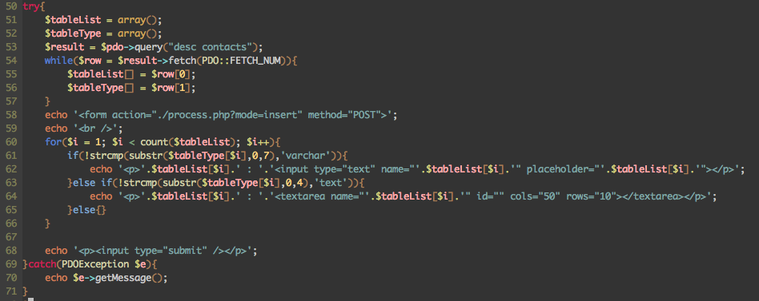
코드설명 list.php
list.php contacts TABLE이 생성될 때 column들 정보가 다를 수 있으므로 그에 맞게 input form을 만들어준다. (이코드에서는 편의를 위해 대부분 varchar로 선언했고 길이 또한 따로 예외처리해주지않았다.)

Slide 15
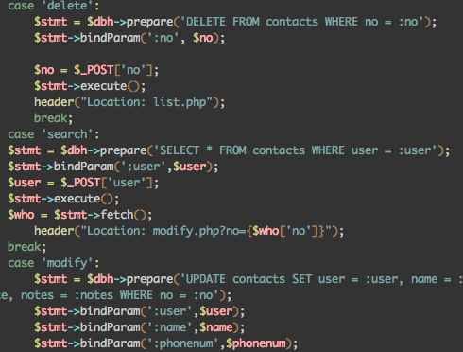
코드설명 process.php
process.php process.php는 따로 나타나지지 않지만 페이지간기능 다리역할을 한다. delete, search, modify등 동작을 할 때 처리해주는데 switch case문으로 나누었다.

Slide 16
코드설명
이외의 코드들은 기본적인 기능을 담당한다.

